Slide 1



ВПЛИВ СІМЕЙНОГО ВИХОВАННЯ НА РОЗВИТОК
КРЕАТИВНОСТІ ДИТИНИ
Підготувала: Олена СЕЛІВАНОВСЬКА,
практичний психолог ЗПШ «Еврика»

Slide 2

КРЕАТИВНІСТЬ – ЩО ЦЕ?
Креативність – творчі здібності індивіда, які характеризуються готовністю до прийняття і створенню нових ідей, які відходять від традиційних схем мислення, а також здатність вирішувати проблеми, які виникають.
Креативність – це здатність добиватись цілі, знаходити вихід в нібито безвихідній ситуації використовуючи предмети, обставини -незвичайними засобами. В більш широкому сенсі – нестандартне рішення проблем.

Slide 3
Психологічні особливості впливу сімейного виховання на формування креативності у дітей
Дитинство, дитячий світ - це світ особливий, Діти живуть своїми уявленнями про добро і зло, про гарне і погане, у них свої категорії краси, і, навить свій вимір часу .
Кожна людина і дитина по – своєму творить власне «Я».
Стандарт може бути тільки один – визначення унікальності дитини.
Діти – це відображення морального життя в сім'ї .
Ставлення батьків - найперший фактор , якій впливає на формування дитячої особистості, «Я» концепції.
Реалізація творчих імпульсів дитини залежить від впливу батьків та дорослих вдома, в дитсадку, школі.

Slide 4


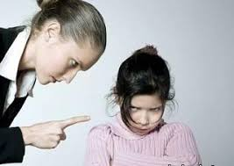
Стилі виховання в сім'ях
Авторитетний
(демократичний)
Ліберальний
Авторитарний
Індиферентний
Змішаний

Slide 5
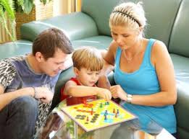
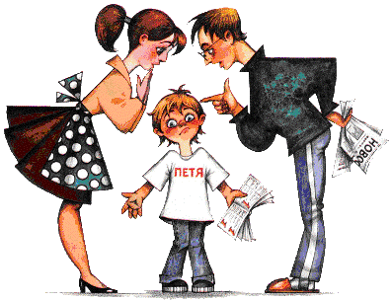
Характерні ознаки впливу різних типів виховання на розвиток креативності дітей (за порівняльним аналізом)
Найбільш сприятливі умови для формування креативності створені у сім'ях з авторитетним стилем виховання . В цих сім'ях значну роль батьки приділяють можливості емоційного самовираження дитини, задоволенню креативних потреб і бажань, розвитку внутрішньої мотивації виконання творчих завдань.
Високі результати показали також діти із сімей з авторитарним стилем виховання, однак жорсткий контроль та вимоги зі сторони батьків при виконання творчих завдань дітьми призводить до підвищеної тривожності, втрачається самостійність вибору методу розв'язання творчих завдань.

Slide 6
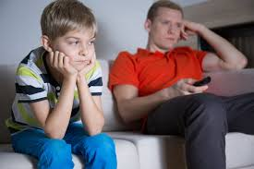
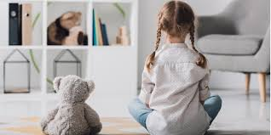
Характерні ознаки впливу різних типів виховання на розвиток креативності дітей (за порівняльним аналізом)
Встановлено, що у дітей із сімей з ліберальним стилем виховання присутній низький рівень внутрішньої мотивації. З'ясовано, що діти дошкільного та молодшого шкільного віку схильні швидко переключались з одного виду діяльності на інший, до чого спонукають незначні труднощі у виконанні певного завдання, їх орієнтиром при виконанні творчих завдань є реакція дорослого та отримання похвали після вдало виконаного завдання. Встановлено, що під впливом зовнішньої мотивації показники рівнів креативності дітей значно зростають.
Найнижчий рівень розвитку креативності у сім'ях з індиферентним та змішаним стилем виховання. У даних сім'ях батьки не приділяють достатньої уваги розвитку творчих здібностей, у результаті чого в дітей відсутній достатній досвід для самовираження у творчій діяльності.

Slide 7
Тест – анкета для батьків
«Визначення здібностей вашої дитини»
Виявити ступень залученості батьків в розвиток здібностей (креативності)дитини.
Вміння визначити рівень найяскравіших здібностей дитини.
Вміння оцінювати перспективи розвитку дитини.
Вибір та вміння прийняти правильне рішення, обираючи види занять з дитиною.
Інструкція: кожна характерна ознака здібностей оцінюється від 2 до 5 балів.
5 балів – характеристика особливо притаманна вашої дитині;
4 бали – характеристика виражена добре;
3 бали – характеристика проявляється, але інколи.
2 бали – характеристика не проявляється.
Після заповнення анкети потрібно підсумувати загальні бали кожного виду здібностей. Про високий рівень розвитку певних здібностей можна говорити, якщо дитина набере не менше 12 балів у певній графі.
Види здібностей: музичні, артистичні, літературні, художні, спортивні, інтелектуальні, науково – дослідницькі, технічні.
Бали: 12 балів та вище - високий рівень; 11 – 9 б. – середній рівень; 8 – 6 балів та нижче - низький рівень.

Slide 9


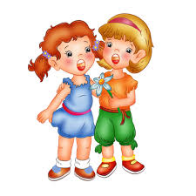
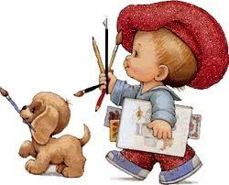
Здібності і таланти дітей очима батьків (46 анкет – 23 %)
Музичні:
високий рівень: 22 дитини (47.8%)
середний рівень: 18 дітей (39,2 %)
низький рівень: 6 дітей (13%)
Артистичні:
високий рівень: 16 дітей (36,7%)
середний рівень: 19 дітей (41,3 %)
низький рівень: 11 дітей (22%)
Літературні:
високий рівень: 16 дітей (36,7%)
середний рівень: 25 дітей (54,3 %)
низький рівень: 5 дітей (9%)
Художні:
високий рівень: 13 дітей (30,2%)
середний рівень: 20 дітей (43,5 %)
низький рівень: 13 дітей (26,3%)

Slide 10





Здібності і таланти дітей очима батьків
Спортивні:
високий рівень: 32 дитини (69,6%)
середний рівень: 12 дітей (26,1 %)
низький рівень: 2 дитини (4,3%)
Інтелектуальні:
високий рівень: 13 дітей (30,2%)
середний рівень: 20 дітей (43,5 %)
низький рівень: 13 дітей (26,3%)
Науково – дослідницькі:
високий рівень: 15 дітей (32,6%)
середний рівень: 24 дитини (52,2 %)
низький рівень: 7 дітей (15,2%)
Технічні:
високий рівень: 7 дітей (15,2%)
середний рівень: 20 дітей (43,5 %)
низький рівень: 19 дітей (41,3%)

Slide 11

ВИСНОВКИ!
Реалізація творчих імпульсів дитини залежить від впливу батьків та дорослих вдома, в дитсадку, школі.
Безумовно результатами розвитку здібностей будуть кращими, якщо сім'я, дитячий садок і школа будуть працювати разом
Завдяки спілкуванню з дорослими у дитини обов'язково сформується «Здорове самовідчуття людини», яку зустрічає СВІТ з радістю. Створюється ситуація УСПІХУ!

Slide 12

Список використаних джерел:
Біла І.М. Психологія дитячої творчості/І.М. Біла.-Київ., Фенікс, 2014.-200 с.
С.В. Бащенко, Д.М.Федорова, Н.В.Юхно Крок до успіху: психологічний супровід обдарованих дітей/ С.В. Бащенко, Д.М.Федорова, Н.В.Юхно .-Х.: Видавництво «Ранок», 2016.-196 с.( Серія «Бібліотечка шкільного психолога»).
Бех І.Д. Особістисне зорієнтованне виховання: Наук.-метод. Посібник.- К., 1998.-204 с.
Крутенко О. Стимул – це шлях до успіху/Школа.-2007.-№1.-с. 74-77.

